Slide 1
Индивидуальный проект Использование электромагнитной индукции в космосе
ГОСУДАРСТВЕННОЕ БЮДЖЕТНОЕ ПРОФЕССИОНАЛЬНОЕ ОБРАЗОВАТЕЛЬНОЕ УЧРЕЖДЕНИЕ
НИЖЕГОРОДСКИЙ АВИАЦИОННЫЙ ТЕХНИЧЕСКИЙ КОЛЛЕДЖ
(ГБПОУ «НАТК»)
Выполнил:
Студен 2 курса группы ПС-207
Демин Кирилл Денисович
Руководитель проекта:
Преподаватель
Шаманина Э.В.

Slide 2
Актуальность темы:
Прямо сейчас, в наше время этот вопрос не стоит на повестке дня и не является первоочередной задачей, с которой нужно справиться. Но допустим: сейчас за футуристичным окном уже 2150 год, человек научился успешно преодолевать притяжение земли и бороздит просторы бескрайней вселенной. Но как же человеку транспортировать ресурсы? Допустим, производится разработка руды в астероиде, но тут встает вопрос, а как транспортировать все эти ресурсы, если их надо отправить на сто, тысячу или даже десять тысяч километров. Неужели каждый раз нам нужно брать с собой огромное количество топлива? Есть ли другой способ отправить груз в нужную точку?
Проблема: Перевоз грузов на небольшие расстояния в космосе.
Гипотеза: Можно применять устройства на основе электромагнитной индукции для перемещения грузов в космосе
Цель: создать устройство, работающее на принципе электромагнитной индукции, которое можно использовать для перемещения грузов в космосе
Практическая значимость исследования. Способ перемещения грузов без использования топлива или с минимальным его количеством

Slide 3
Задачи:
Проанализировать доступную информацию по теме и выбрать важное
Разобраться с принципами использования электромагнитной индукции
Создать наглядное приспособление для демонстрации способа применения электромагнитной индукции
Методы исследования: интернет-сёрфинг, анализ полученной информации, создание физической модели.

Slide 4
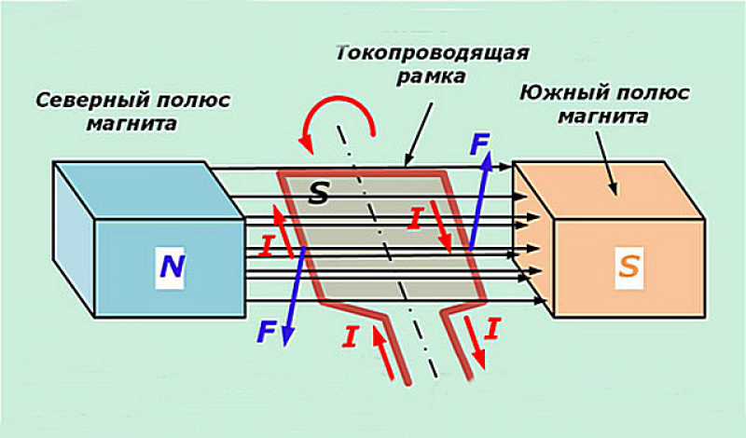
Электромагнитная индукция
Электромагнитная индукция – это явление возникновения электрического тока в замкнутом проводящем контуре при изменении магнитного потока, проходящего через этот контур. Проще говоря, если магнитное поле, пронизывающее петлю из провода, меняется, то в этой петле возникает электрический ток.

Slide 5
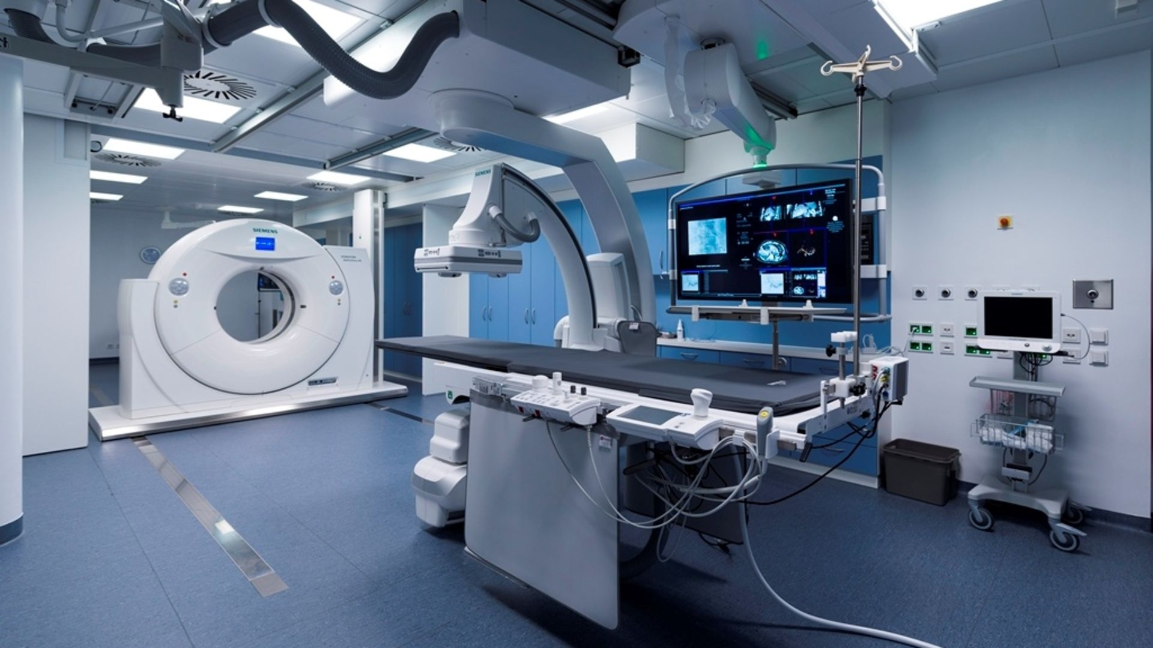
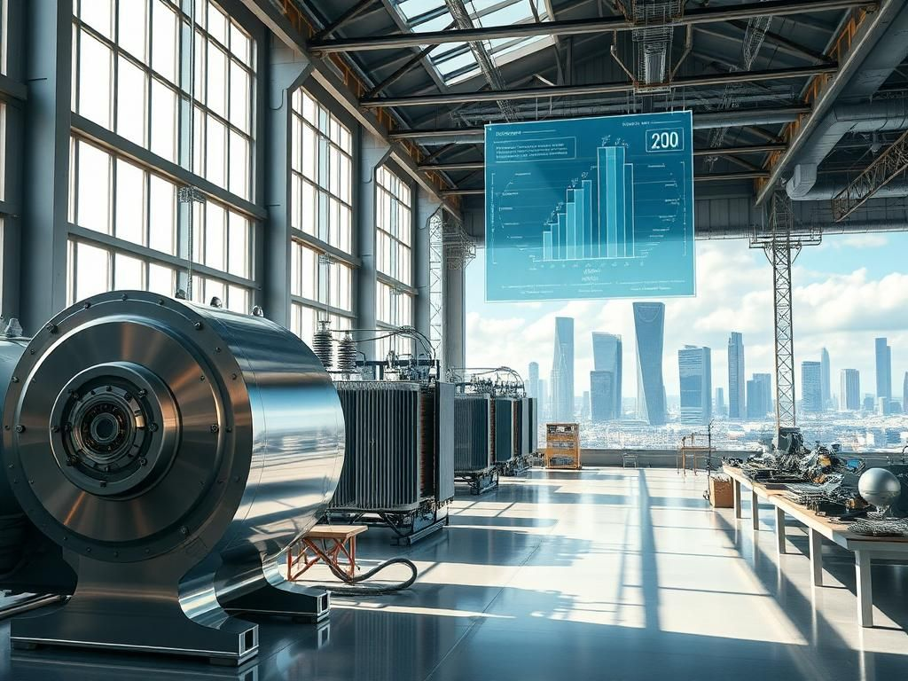
Области применения электромагнитной индукции
Электрогенераторы
Трансформаторы
Двигатели переменного тока
Индукционные плиты
Беспроводная зарядка
Датчики
Медицинская техника

Slide 7
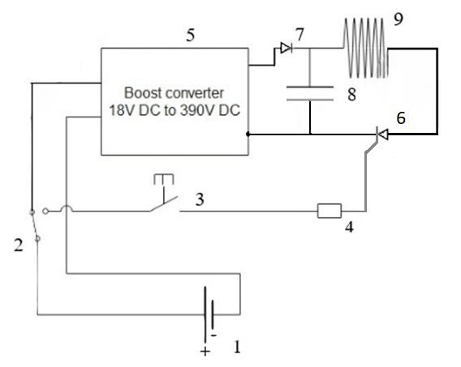
Электрическая схема
Источник тока 18 в
Переключатель 3 фазный
Кнопка контактная
Резистор
Повышающая плата с 18 на 390 вольт
Тиристор
Диод
Конденсатор на 410 вольт
Катушка индукционная

Slide 8
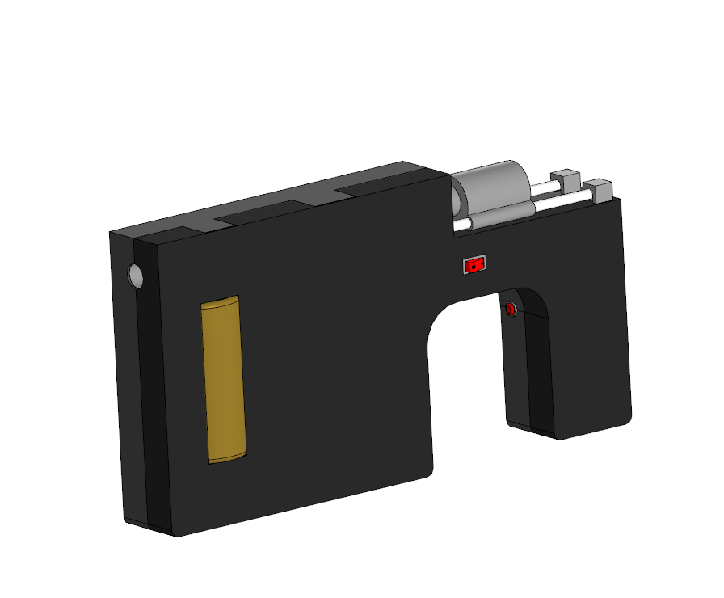
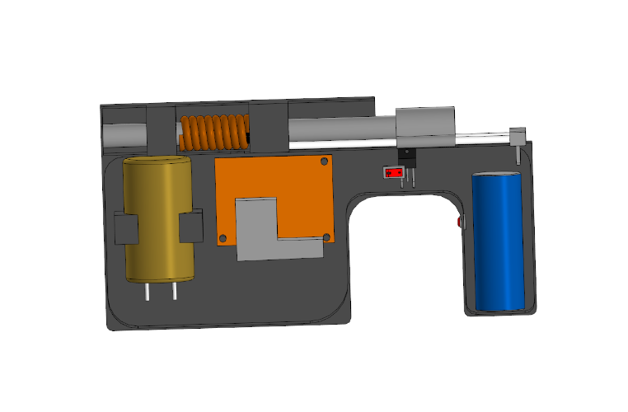
Модель

Slide 9
Модель в собранном виде

Slide 10
Заключение
В данной работе я достиг поставленных мною целей. Проанализировал доступную информацию по теме «Электромагнитная индукция», разобрался с принципами работы электромагнитного ускорителя, спроектировал демонстрационное устройство и собрал его.
Я выполнил поставленные мною задачи и считаю, что у этой темы есть перспективное будущее. В данный момент устройства, принцип действия которых основан на законе электромагнитной индукции, повсеместно встречаются на земле. Вопрос времени, когда устройства на основе электромагнитного ускорения начнут применять в космосе. У данной технологии есть свои недостатки, как и весомые плюсы.
Надеюсь, в будущем эта тема будет активно развиваться, т.к. станет актуальным перемещение грузов в межпланетном пространстве.

Slide 11
Спасибо за внимание!

